Slide 1
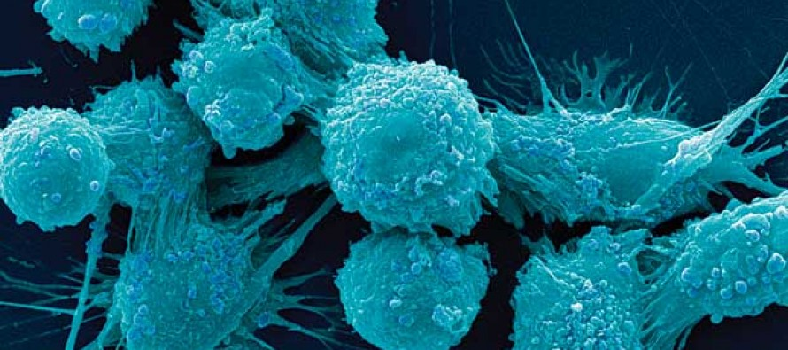
radiología e inmunoterapia
Paula Rodríguez Fernández Radiología HAC Vigo

Slide 2
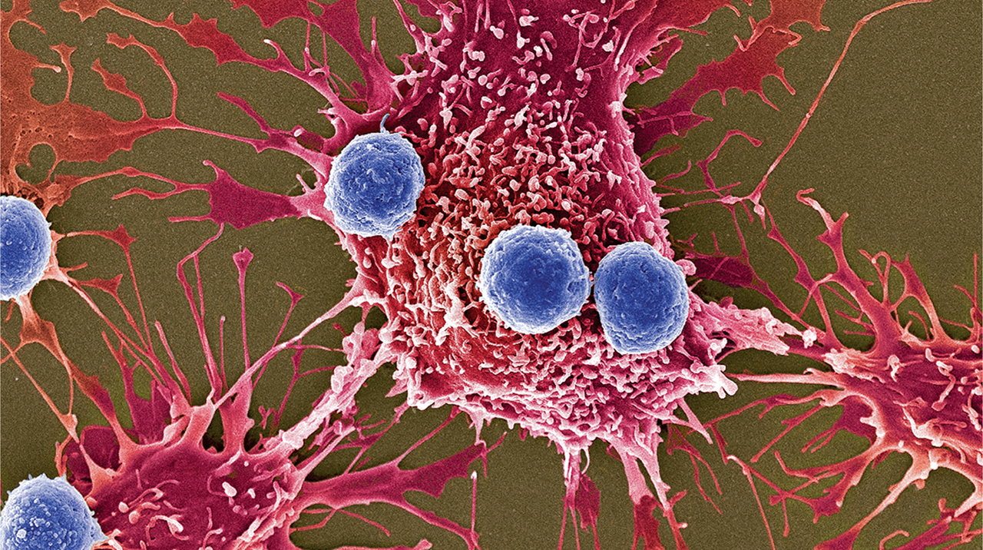
IT: mecanismo de acción
01
Nuevos patrones de respuesta tumoral
02
irRC, iRECIST...
03
Efectos adversos IT
04

Slide 3
IT
Características del cáncer
evitar la destrucción inmune
señalización proliferativa sostenida
Inmortalidad replicativa
evasión de supresores del crecimiento
desregulación de las células energéticas
Angiogenesis
Invasion y metástasis
Evitar la muerte celular
El cáncer intenta que el sistema inmune no lo detecte para así seguir creciendo
IT: potencia el sistema inmune para que genere respuesta antitumoral más efectiva
Notes:
Dentro de las estrategias que tiene el cáncer para crecer una de ellas es evitar que el sistema inmune le haga frente. Los tumores intentan que el sistema inmune no los detecte para así seguir creciendo.
La IT ha supuesto un cambio en el paradigma…
Capacidad del sistema inmune de detectar células tumorales y desarrollar una respuesta inmune capaz de destruirlas: No obstante, el cuerpo no es capaz de generar una cantidad suficiente de respuesta antitumoral, lo que permite a las células crecer y metastatizar​

Slide 4
La inmunoterapia ha supuesto un cambio en la estrategia en el tratamiento del cáncer
QT
fármacos que destruyen las células tumorales
Rápida disminución tamaño lesiones y ausencia de aparición de nuevas lesiones
IT
estimular el sistema inmune para que luche contra el tumor
Nuevos patrones de respuesta:
Retraso inicial en la respuesta
Pseudoprogresión
Activación no deseada de la autoinmunidad: efectos adversos
Notes:
Células diana eran el tumor ( el tratamiento consistía en destruir estas células tumorales con los fármacos)/ células diana son las células del sistema inmune ( lo que pretendemos es activar nuestro sistema inmune con la IT para que él destruya a las células tumorales)… es por tanto un cambio en el paradigma

Slide 5
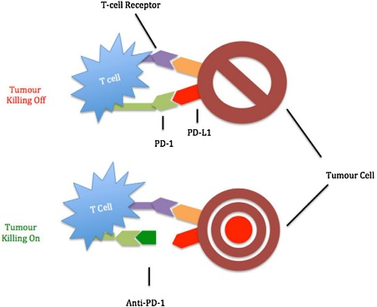
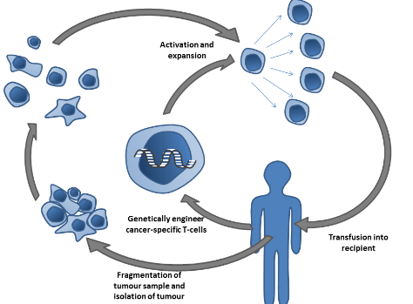
Immune check point inhibitors
Adaptive T cell therapies: CAR T
Vacunes
Citoquines
Notes:
y qué tipos de inmunoterapia hay? Pues hay muchos. Se pueden clasificar en it activa y pasiva
PASIVA: no precisa activación del sistema inmune ( ac monoclonales preformados); administración de anticuerpos monoclonales preformados que actúan directamente sobre proteínas cancerígenas conocidas y asociadas a ese tumor; el inconveniente es que pueden desarrollar resistencia. ​
ACTIVA: mejora el sistema inmunitario produciendo anticuerpos antitumorales, reclutando células inmunitarias que buscan y matan las células cancerosas y provocando la liberación de citoquinas que mejoran la respuesta a las células cancerosas.; MAINSTREAM los inmune check point: desbloquear la inhibición de la respuesta inmune producida por el propio tumor
Lo que está más de moda son los INMUNE CHECK POINT INHIBITORS ( inmunodesbloqueadores")… Y otros muy interesantes son los CAR T: consiste en reprogramar genéticamente las propias células T de los pacientes para encontrar y atacar las células cancerosas y se está utilizando en algunos tipos de leucemia y linfoma.
Inmune check point: inhibe la acción de ciertas proteínas que inhiben a las células T para que así puedan luchar contra las células tumorales

Slide 6
nuevos patrones de respuesta
CITOTÓXICOS: mata las células tumorales
IT: estimula respuesta inmune huésped
Rápida disminución del tamaño del tumor
Ausencia de nuevas lesiones
Respuesta tardía al tratamiento
Aumento inicial de la carga tumoral/ aparición de nuevas lesiones seguido de reducción del tumor a largo plazo
Enfermedad estable prolongada es criterio de respuesta
Notes:
QT se fundamentan en la muerte de las células tumorales. Por tanto un tratamiento es exitoso si existe una rápida disminución del tamaño del tumor y la ausencia de nuevas lesiones, ( por tanto cualquier aumento temprano de tamaño del tumor o la aparición de nuevas lesiones se considera como un fracaso del tratamiento). Además, el tamaño estable del tumor después de la quimioterapia citotóxica es a menudo transitorio; Por lo tanto, la enfermedad estable también se considera un fracaso del tratamiento/ Con la quimioterapia, la enfermedad estable es a menudo transitoria y, por lo tanto, no se considera indicativa de una verdadera actividad antitumoral.
En tratamientos con ipilimumab para melanoma mx: el tiempo promedio para lograr respuesta en respondedores completos fue de 30 meses

Slide 7
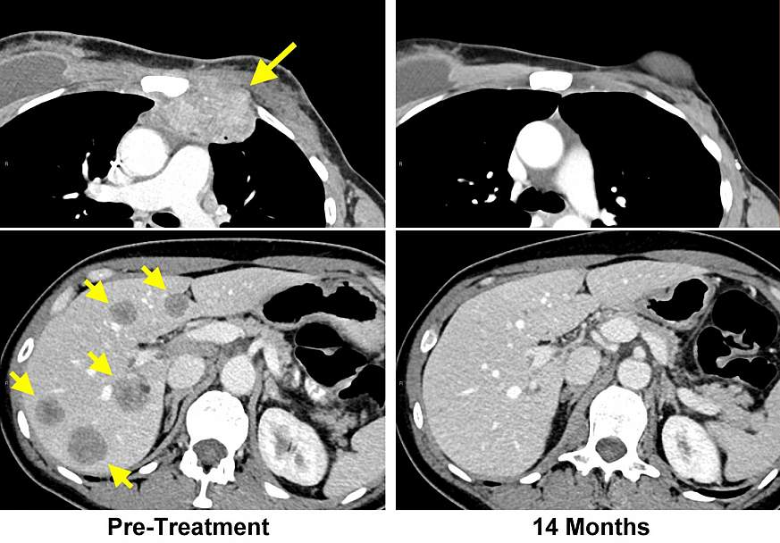
Ca mama metastásico HER2 negativo. Tratamiento con TILs (linfocitos infiltrantes de tumor)
Zacharis et al. Nature Medicine 2018 24,724–730
Notes:
scans of a woman with breast cancer before TIL therapy show a lesion invading the chest wall (top) and metastatic lesions in the liver (bottom). Right: Scans 14 months after treatment show all lesions have disappeared.NCI
complete regression of breast cancer in a patient who was unresponsive to all other treatments: The new immunotherapy approach is a modified form of adoptive cell transfer (ACT).
A patient with metastatic breast cancer came to the trial after receiving multiple treatments, including several chemotherapy and hormonal treatments, that had not stopped her cancer from progressing. To treat her, the researchers sequenced DNA and RNA from one of her tumors, as well as normal tissue to see which mutations were unique to her cancer, and identified 62 different mutations in her tumor cells.
complete regression of breast cancer in a patient who was unresponsive to all other treatments
https://clinicaltrials.gov/ct2/show/NCT01174121

Slide 8
nuevos patrones de respuesta
Respuesta convencional
Reducción lenta y progresiva de la carga tumoral
Respuesta tardía tras la progresión inicial
Aparece lesión nueva y después se reduce al mismo tiempo que la lesión diana
Mayoría de los pacientes
Minoría de los pacientes
PSEUDOPROGRESIÓN
inicio
12 sems
controles posteriores
Notes:
Se han descrito 4 patrones de respuesta favorable al tratamiento con IT :​
El 1º: disminución rápida del tamaño del tumor sin aparición de nuevas lesioens ( es el patrón convencional esperado de respuesta en los citotóxicos)​
2º: reducción lenta y progresiva del tamaño tumoral e incluso largo período de estabilidad hasta que el tamaño disminuye ( refleja el intervalo de tiempo durante el cual el sistema inmunitario monta la respuesta inicial para poder luchar contra el tumor)​
3º: respuesta tardía del tumor al tratamiento después de un aumento inicial en la carga tumoral ​
4º aparición de nuevas lesiones y en los controles posteriores una disminución de la carga tumoral
Infiltración por células inflamatorias puede generar imágenes de progresión radiológica

Slide 9
pseudoprogresión
Ca de pulmón con pembrolizumab
BASAL
1º control
+ 4 semanas
10 mm
19 mm
5 mm
Notes:
Ca de pulmón con pembro.
En el primer control parece que la respuesta es muy mal … y el radiólogo los más frecuente es que te diga que la enfermedad ha progresado… en muchos casos porque no sabe si está con IT, ni en qué ciclo … que esto es algo de lo que también debemos reflexionar todos…
Pero el oncólogo que sí sabe que está con IT y que ve que el paciente está clínicamente bien le hace otro control y …. Pseudoprogresión!!!

Slide 10
pseudoprogresión
Incidencia
5-10 %
Disminución de carga tumoral tras incremento inicial de la misma o tras aparición de nuevas lesiones
12 semanas de inicio tratamiento
Radiológicamente NO se puede diferenciar pseudoprogresión vs verdadera progresión
Se asocia con mayor supervivencia en pacientes con melanoma con antiCTLA 4*
En la mayoría de los
pacientes va
a corresponderse con
una verdadera
progresión
*Solinas C et al. Crit. Rev Oncol Hematol 2017 Dec;120:13-21.
Notes:
Disminución de carga tumoral tras un incremento inicial de la misma o disminución de la carga tumoral tras la aparición inicial de nuevas lesiones
Fenónmeno PRECOZ Aparece aproximadamente a las 12 semanas de iniciado el tratamiento
Si me preguntáis si hay alguna técnica de imagen ( una RM con difusión o una espectroscopia…) con la que podamos diferenciar estos infiltrados linfocitarios de una verdadera progresión… la respuesta es no
Radiológicamente no se puede diferenciar en un primer control pseudoprogresión de verdadera progresión, se puede diferenciar únicamente por medio de biopsia.
--pseudoprogression is associated with favorablelong-term outcomes, particularly in melanoma patients treated withipilimumab (anti-CTLA-4).

Slide 11
pseudoprogresión
Infiltración
por linfocitos T
Edema
peritumoral
Retraso en la respuesta
inicial al tratamiento
Notes:
aparición de nuevas lesiones después de la finalización del tratamiento que precede a una disminución de la carga tumoral en los siguientes controles: La aparición de nuevas lesiones puede representar un aumento de intervalo en el tamaño de las micrometástasis que inicialmente eran demasiado pequeñas para ser visualizadas con las pruebas de imagen. Estas micrometástasis se hacen más grandes y son detectables en las imágenes de postratamiento como resultado de la infiltración de células inmunes del tumor.
-crecimiento del tumor durante el tiempo necesario para desarrollar una respuesta inmunitaria y / o infiltración de células inmunitarias e inflamación de lesiones conocidas y aquellas que inicialmente eran radiológicamente ocultas
Este aumento de tamaño inicial de las lesiones tras el inicio del tratamiento traduce el mecanismo de acción de estos fármacos: en las biopsias se van a ver cambios inflamatorios: de células inmunes cargándose a células tumorales e infiltración del tumor por células inmunes
-La explicación de este fenómeno inclyen: con crecimiento del tumor hasta que el sistema imune organiza su respuesta y/o infiltración por células inmunes e inflamación de las lesionse existente y pqueñas lesiones que eran radiológicamnete no visibles por su pequeño tamaño

Slide 12
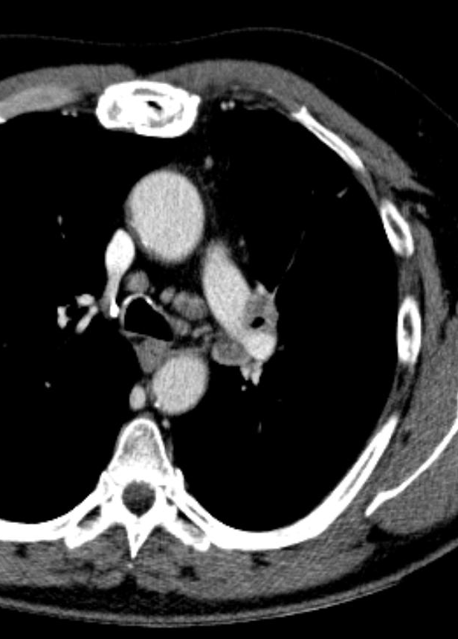
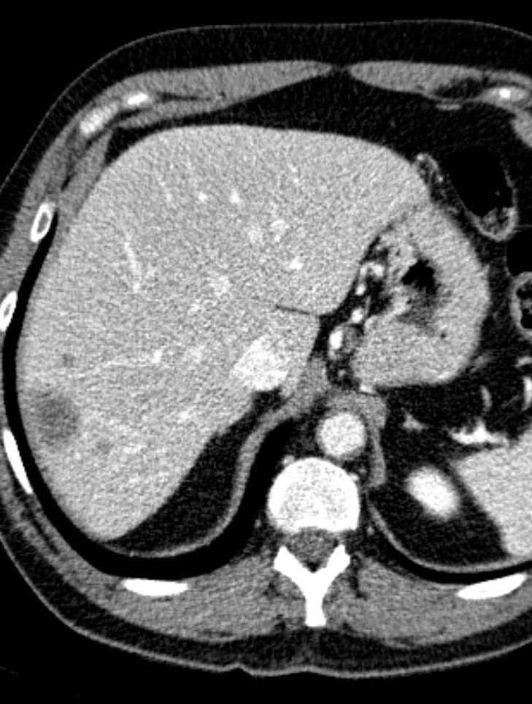
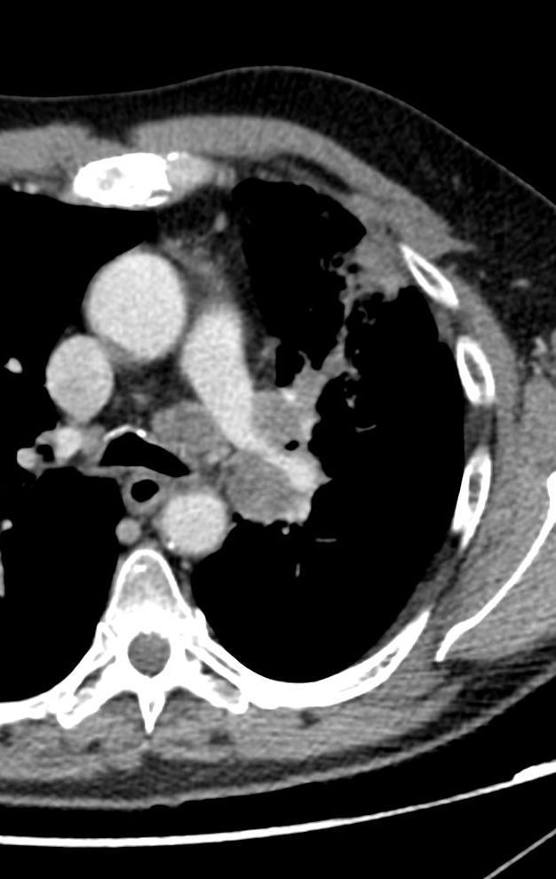
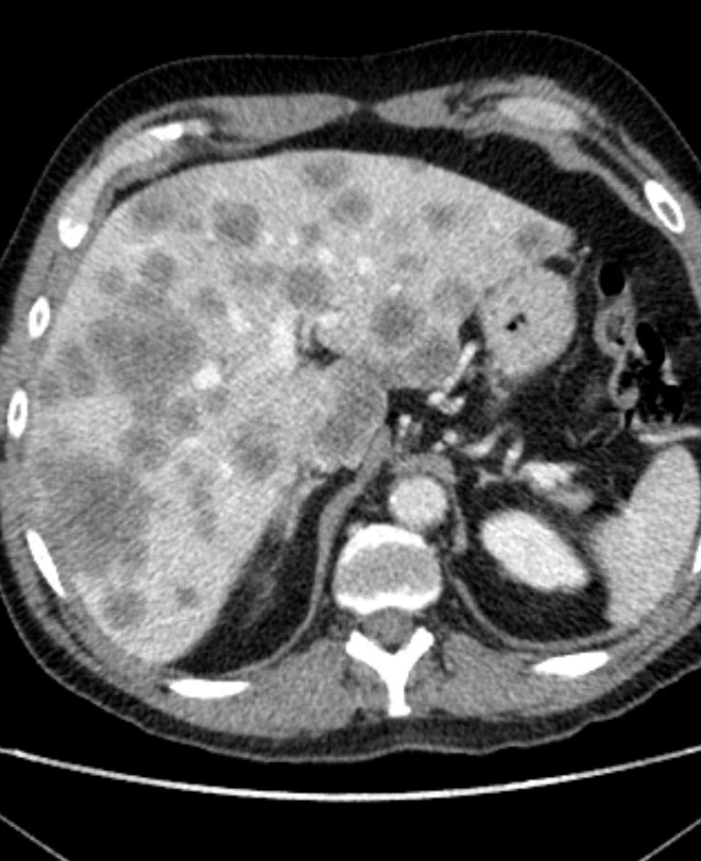
hiperprogresión
Aceleración de la cinética del
crecimiento del tumor (↑ ≥ x2)
basal
1ºcontrol
Incidencia 4-29%
Ca escamoso de pulmón con nivolumab
Notes:
Descrito por primera vez por Champiat et al en un grupo de pacientes tratados con terapia inhibidora PD-1/PD-L1:
Asociación entre hiperprogersión y edad avanzada (>65 años). Antecedentes de RT, ciertas mutaciones genéticas. Paradójicamente pacientes con baja tasa de velocidad de crecimiento previo a la IT tienen mayor riesgo de presentar pseudoprogresión
Hacen falta más estudio para entender el patrón de hiperprogesión y poder hacer una mejor selección de los pacientes candidatos a tratamiento con inmunoterapia
PROGRESIÓN DRAMÁTICA DE LA ENFERMEDAD A UN RITMO MAYOR DE LO ESPERABLE
Aceleración de la cinética del crecimiento del tumor (↑ ≥ x2) , respecto al crecimiento que presentaba con otros tratamientos previos a la IT
Aumento de la carga tumoral mayor del 50% respecto al estudio basal.
Cuando se investiga qué factores de riesgo existen para que aparezca este fenómeno se ve que es más frecuente sobre todo en PACIENTES EDAD AVANZADA… peroAntecedentes de RT, ciertas mutaciones genéticas. Y curiosamente pacientes con baja tasa de velocidad de crecimiento previo a la IT tienen mayor riesgo de presentar pseudoprogresión también
Hay que ser conscientes de que este fenómeno también se da

Slide 13
hiperprogresión
Basal
Factores de riesgo
EDAD AVANZADA (> 65 años)
Antecedentes RT torácica
Mutaciones genéticas ( EGFR)
Baja tasa de velocidad de crecimiento previo a la IT → mayor riesgo
8 semanas
Ca urotelial con Inhibidor PD-L1
Champiat et al. Clin Cancer Res; 23(8) April 15, 2017
Notes:
in a 58-year-old woman with metastatic urothelial carcinoma. Evaluation after the third drug injection revealed a massive hepatic progression. B, Seric lactate dehydrogenase evolution is concomitantly increasing and appears to accelerate after treatment onset.
yperprogressive disease was 19% (seven of 36) in
patients older than 65 years, as compared with 5% (five of 95) in
patients younger than 64 years
No se ha relacionado la hiperprogresión con: tamaño tumor en el estudio basal, nº líneas previas de tratamiento, admon corticoides en basal, número lugares con metástasis, tipo de tumor, blood characteristic at baseline ( wang et al international immunopharmacology 58)

Slide 14
respuestas disociadas
Respuestas paradójicas de lesiones en distintos órganos
+ frec en lesiones adrenales
Mecanismo desconocido
7.5% pacientes con Ca pulmón con anti PD1/PD L1
Mayor supervivencia que las progresiones verdaderas
Borcoman et al. Novel patterns of response under immunotherapy. Ann Oncol. 2019 Mar 1;30(3):385-396
Tazdait et al. European Journal of Cancer 88(2018) 38-47
Notes:
Las respuestas disociadas están presentes cuando algunos tumores crecen y
otros retroceden. Este patrón de respuesta es análogo a las respuestas mixtas observadas con la quimioterapia y la terapia dirigida (Figura 3). Solo un estudio de nuestro conocimiento informó sobre respuestas disociadas en el 7,5% de los pacientes con CPNM tratados con agentes anti-PD1 / PD-L1 [11]. Este patrón atípico de respuesta se asoció con una mejor supervivencia que las verdaderas progresiones. No se identificó predictor de respuesta disociada. Liniker et al. [73] informaron datos de pacientes que recibieron radioterapia extracraneal de rescate y / o estereotáctica intracraneal
radiocirugía para la enfermedad progresiva bajo terapia anti-PD-1 de
15 pacientes con melanoma avanzado, que continuaron con la inmunoterapia después de la radioterapia. Se informó una tasa de respuesta general del 45% en las 30 lesiones progresivas que se sometieron a radioterapia. Este estudio ilustra la viabilidad de un tratamiento local durante la inmunoterapia. Si bien no existen recomendaciones claras en caso de respuesta disociada, creemos que los tratamientos locales de lesiones progresivas deben discutirse en pacientes seleccionados con
buen estado clínico si es posible (tabla 2).
-Las respuestas disociadas son otro patrón de respuesta inmune no convencional, que sugiere diferentes respuestas a través de los órganos. Sin embargo, hay pocos datos disponibles, principalmente debido al hecho de que este perfil es difícil de captar mediante la evaluación RECIST convencional, que requiere un análisis profundo de las imágenes de TC.

Slide 15
valoración respuesta: irRC, iRECIST..
Los criterios "clásicos" ( OMS, RECIST) no tienen en cuenta estos nuevos patrones de respuesta
RECIST 1.1 puede infraestimar el beneficio de la IT hasta en 10-15%
Comezaron a desarrollarse criterios específicos para valorar la respuesta en los pacientes tratados con IT
Tazdait et al. Eur J Cancer .2018; 88: 38-47
Hodi et al. J Clin Oncol. 2016 ; 34(13): 1510–1517
Notes:
-.y los criterios de respuesta convencionales son capaces de valorar estos nuevos patrones?
La presencia de respuestas “ atípicas” hace qué nos preguntemos con qué criterio estamos actuando a la hora de evaluar a estos pacientes
One of the major differences in tumour burden response to immune therapies compared to cytotoxic therapies is a longer lag time for suitable response, necessitating consideration of a durable stable disease (SD) to represent antitumour activity.
-Another unique non-conventional response associated with immune therapies is the enlargement of preexisting lesions and development of new lesions during the initial phase of treatment, which would necessitate categorization as progressive disease (PD) with conventional criteria.
- The initial increase in tumour burden or development of new lesions during the initial phase of treatment with immunotherapies could be due to transient flare up and explained on a histological basis as either tumour growth until development of sufficient immune response or transient immune cell infiltrate
-3 The appearance of new lesions has been attributed to T cell infiltration into tumour deposits, which are undetectable radiologically at baseline scans
-The patients manifesting with pseudoprogression are usually asymptomatic, whereas patients with true progression will show clinical worsening of symptoms. A short-term follow-up in 4–6 weeks generally confirms true vs pseudo-progression in these patients

Slide 16
OMS (1979)
RECIST 1.0 (2000)
irRC (2009)
irRECIST (2013)
RECIST1.1 (2009)
iRECIST (2017)
im RECIST (2018)
Notes:
Ya no teníamos muy claro qué pasaba en la it y ahora con todos estos criterios no se si será fácil sacar algo claro

Slide 17
irRC ( 2009)
Introduce 2 conceptos nuevos:
Limitaciones
Medidas bidimensionales (ya que se basó en los criterios OMS )
Difícil comparativa
Mayor variabilidad de medición y tasas de error
¿ respondedores tardíos?
Confirmación de PD al menos 2 estudios consecutivos con 4 sem de diferencia
Nuevas lesiones medibles se incluyen en carga tumoral total
Notes:
Fueron el primer intento de desarrollar un método para describir el patrón de respuesta observado:
Introduce 2 conceptos
-1) Para poder confirmar PD hacen falta al menos 2 estudios consecutivos con 4 semanas de diferencia, en lugar de declarar PD inmediatamente al aumento inicial de la carga tumoral (Esto es para capturar los casos de pseudoprogresión, en los que posteriormente se puede demostrar disminución del tamaño tumoral)
-2) cuando aparecen nuevas lesiones se incluyes las mediciones de las nuevas lesiones en la suma de la carga tumoral total ( en vez de considerar las nuevas lesiones como PD como ocurre con el RECIST) Y es porque algunos pacientes pueden responder durante o después de la aparición de nuevas lesiones
-IrRC: Introdujo conciencia sobre los patrones de respuesta atípicos pero presentó problemas relacionados con los métodos de medición de tumores ya que se basó en los criterios WHO que utilizaba medidas bidimensionales y no como RECIST ( 2000) que utiliza criterios unidimensionales ( más fácilmente medibles y reproducibles).
- las comparaciones directas de los resultados del ensayo fueron difíciles cuando algunos investigadores usan RECIST con sus mediciones unidimensionales y otros usan irRC con sus mediciones bidimensionales. Además el número de estudios anteriores demostró que las mediciones bidimensionales tienen una mayor variabilidad de medición y mayores tasas de errores de clasificación en comparación con las mediciones unidimensionales basadas en RECIST
SALIERON EN EL 2009 CUANDO AUN NO ESTABA PUBLICADO EL RECIST Y SE BASARON EN CRITERIOS DE LA OMS
a. First, the reproducibility of bidimensional assessment is lower if compared with unidimensional assessment; second, the large number of target lesions to be measured can be time consuming; third, lymph nodes assessment is not clearly evaluated

Slide 18
irRC
Basal
1º control
2º control
PD según RECIST 1.1…
y suspender tratamiento
SD según irRC
SIEMPRE CONFIRMAR PROGRESIÓN para descartar/confirmar PSEUDOPROGRESIÓN
Wang et al . RadioGraphics 2017; 37:2132–2144
Notes:
melanoma in a 75-year-old woman after initiation of ipilimumab therap
El crecimiento transitorio de las lesiones o la aparición de nuevas lesiones NO implican Progresión
Las lesiones nuevas medibles se Suman a la carga tumoral total y hace falta una confirmación de la PROGRESión a las 4 semanas
- LAS LESIONES NUEVAS NO MEDIBLES y LAS NO DIANA NO SE INCORPORAN a la carga tumoral total y NO definen progresión ( pero si persisten impiden la REMISIÓN COMPLETA) ( puedo tener lesiones nuevas no medibles que no responden al tratamiento pero no definen PD) Puede aparecer una linfangitis pero esta no define PD

Slide 19
irRECIST ( 2013)
Conceptos introducidos por irRC
irRECIST
Evaluación basada en RECIST (medidas unidimensionales y 5 lesiones)
Mayor reproducibilidad y menor variabilidad interobservador
Falta de CRITERIOS estandarizados para la confirmación de PD:
Estabilidad clínica?
Lesiones no diana y nuevas lesiones ?
Solo nuevas lesiones ?
Notes:
Las lesiones NO medibles se valoran subjetivamente pero pueden definidr PROGRESIÓN si existe CRECIMIENTO INEQUÍVOCO ( al contrario que irRC)
( p. ej. Aparece una linfangitis carcinomatosa que es una lesión no medible y se considera PD)__permite evaluar las lesiones no medibles como causa de progresión)
irRECIST requiere confirmación PD las 4-6 semanas. Sin embargo, la definición de CONFIRMACIÓN DE PD difieren según los ensayos: hay al menos 3 diferencias principales: la presencia de estabilidad clínica (con una definición precisa de lo que es la estabilidad clínica), el aumento de tamaño de lesiones no diana y de nuevas lesiones para calcular la carga tumoral total y compararla con el nadir y la retención de solo nuevas lesiones que continúan creciendo entre las imágenes que documentan la PD inicial y las imágenes que confirman la PD según ir-RECIST (Ann Oncol. 2017 Jul 1;28(7):1676-1678. doi: 10.1093/annonc/mdx168.irRECIST and iRECIST: the devil is in the details. Le Lay J¹, Jarraya H², Lebellec L³, Penel N^{1,4}.)
Es por esto que surgen los criterios iRECIST intentando buscar un lenguaje común y estandarizado que no difiera según los ensayos

Slide 20
iRECIST ( 2017)
iUPD (progresión no confirmada)
PD de acuerdo con RECIST 1.1 pero que precisa ser confirmado en control 4-8 semanas
iCPD (progresión confirmada)
criterios de crecimiento de las lesiones en control a las 4-8 semanas + estabilidad clínica
Nuevas lesiones
se registran y miden por separado ( no se incluyen en la carga tumoral total)
Lesiones diana
Lesiones no diana
Nuevas lesiones
Puede etiquetarse varias veces iUPD durante el tratamiento
Puede existir iUPD mantenida… hasta que algo cambie ( y pase a iCR, iCPD, iPR)
Se precisa ESTABILIDAD CLÍNICA del paciente para confirmar la progresión
Notes:
IRECIST: sigue la dirección demostrada por irRECIST en que utiliza mediciones basadas en RECIST y mantiene modificaciones importantes para capturar patrones de respuesta relacionados con el sistema inmunológico.
"unconfirmed PD" ( iUPD): PD de acuerdo con RECIST 1.1 pero que precisa ser confirmado
"confirmed PD ( iCPD): se demuestra crecimiento de las lesiones en control 4-8 semanas
Conceptos últiles para una descripción más detallada de respuesta, sobre todo en pacientes con aumento de la carga de tumor inicial no necesariamente deben ser reevaluado con un estudio consecutivo para confirmación. Algunos pacientes pueden optar por comenzar la siguiente terapia sistémica sin esperar 4 semanas o más para realizar el estudio de confirmación. Otros pueden no tolerar más la inmunoterapia debido a los efectos secundarios o no pueden regresar al estudio de seguimiento debido al deterioro clínico
La evaluación de las nuevas evaluaciones de lesiones también se actualizó y en lugar de incluir nuevas mediciones de lesiones en la suma de toda la carga tumoral, las nuevas lesiones se registran y miden por separado.
El valor de iRECIST queda por validar en ensayos prospectivos, y algunos detalles pueden necesitar una mayor aclaración. En cualquier caso, la introducción de iRECIST garantiza además que se debe utilizar un enfoque basado en RECIST para las evaluaciones de respuesta relacionadas con el sistema inmunitario y complementa los esfuerzos en curso para desarrollar un lenguaje común para la evaluación de la respuesta al tratamiento para la inmunoterapia.
se observaron discrepancias en el uso de irRC e irRECIST con RECIST 1.1 por lo que grupos de trabajo de RECIST y subcomités de IT crearon un RECIST modificado para IT que se llamó iRECIST intentando minimizar la variabilidad en la interpretación/ intentando el uso de una terminología estandarizada que permitiera el análisis de varios ensayos que incluyeron inmunoterapia.
Tengo las carga tumoral inicial con las lesiones diana, tengo tb las lesiones NO diana y las nuevas lesiones y tengo que ir viendo cómo se comporta cada uno de los grupos e incluso combinar entre sí estos grupos para poder valorar qué le pasa al paciente ( pero sin sumar entre si sus medidas)

Slide 21
Lesión estable
iUPD mantenida
↓Disminución tamaño lesión
Nueva lesión diana o no diana / ↑aumento tamaño lesión
iSD, iRP, iCR
iCPD (progresión confirmada)
iUPD ( progresión no confirmada)
1º control
2º control

Slide 22
Basal
1º control
2º control
↑≥ 20% lesión diana
PD RECIST /iUPD iRECIST
Clínicamente estable
↑≥ 5 mm lesión diana
iCPD
Seymour L. iRECIST. EORTC NCI AACR 2016
↑≥ 20% lesión diana
PD/ iUPD
Clínicamente estable
↓≥ 30% lesión diana (respecto basal)
iPR
Wang et al. RadioGraphics 2017
Notes:
Confirmado tras aumento de lesión diana mayor de 5 mm

Slide 23
Basal
1º control
2º control
Lesión diana: masa hepática
Lesión diana: estable
Nueva lesión: masa abdominal
PD/ iUPD
Clínicamente estable
Lesión diana y nueva lesión abdominal: estables
Otra nueva lesión: nódulo pulmonar
iCPD
Seymour L. iRECIST. EORTC NCI AACR 2016
Seymour L. iRECIST. EORTC NCI AACR 2016
Notes:
Confirmada progresión: nueva lesión en el primer control y lesion diana estable. En siguiente ambas lesiones estables pero aparición de otra nueva lesión.

Slide 24
Basal
1º control
2º control
10 mm
50 mm
12 mm
Lesión diana: nódulo pulmonar
↑≥ 20% lesión diana
PD/ iUPD
Clínicamente estable
↓ 75% respecto al previo
Estable respecto basal
iSR
Tazdait et al. Eur J Cancer 2018. 88:38-47

Slide 25
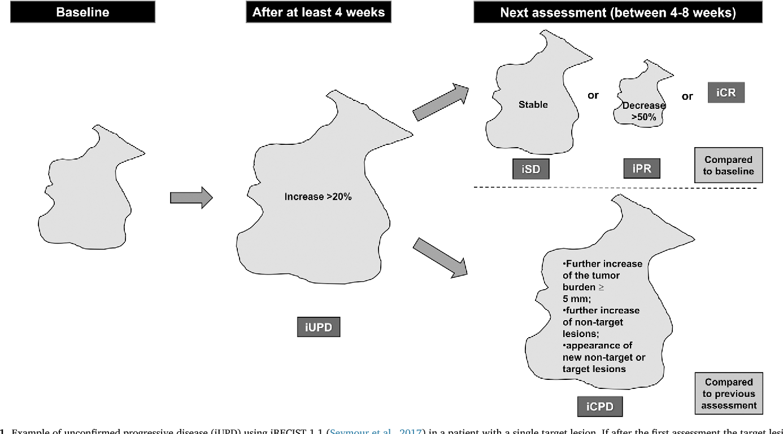
Solinas C et al. Crit. Rev Oncol Hematol 2017 Dec;120:13-21

Slide 26
Borcoman E et al. Annals of Oncology 2019 30: 385–396

Slide 27
valoración respuesta
Los objetivos de estos criterios inmunológicos son estandarizar la interpretación e integrar los patrones atípicos de respuesta a la IT
Sin embargo, la aparición muchos criterios provoca confusión y dificultad para su uso rutinario
El futuro va encaminado a :
Identificar factores predictivos de pseudoprogresión, hiperprogresión (evaluación DNA tumoral circulante en estudio basal?)
InmunoPET con radiotrazadores marcados con Ac monoclonales que evalúan la expresión celular de CTLA4, PD-1, PD-L1 para seleccionar pacientes respondedores
Lee et al. Ann Oncol. 2017;28:1130-1136​
Solinas C et al. Crit. Rev Oncol Hematol 2017 Dec;120:13-21.
Notes:
Ninguno de estos criterios se ha adoptado de manera uniforme en la rutina, y RECIST1.1 sigue siendo el estándar de manejo y toma de decisiones diaria… y los criterios relacionados con el sistema inmunitario se usan sobre todo “end point” secundarios . Esto es especialmente importante en los ensayos aleatorios versus quimioterapia o terapia dirigida donde RECIST1.1 es estándar.
-la investigación en curso y futura, especialmente en el dominio de imágenes híbridas, proporcionará información adicional sobre la infiltración del tumor por las células inmunes (p. ej. células T efectoras) que puede reactivarse con la inmunoterapia. Los resultados que surgen de los estudios con radiotrazadores específicos de PD L1 son alentadores y pueden representar herramientas útiles para los candidatos seleccionados para la inmunoterapia en un futuro próximo
( Aunque los estudios disponibles de immunopet son preclínicos, los resultados observados son alentadores y prometedores. El objetivo de Immuno Pet sería convertirse en una herramienta invaluable para el seguimiento de las imágenes y, idealmente, para la identificación de la posibilidad de que el paciente responda a la inmunoterapia contra el cáncer.
-The results demonstrate that ctDNA profiles can accurately differentiate pseudoprogression from true progression of disease in patients with melanoma treated with PD-1 antibodies. Results of this blood test performed at regular intervals during systemic treatment reflect tumor biology and have potential as a powerful biomarker to predict long-term response and survival.JAMA Oncol. 2018;4(5):717-721

Slide 28
efectos adversos asociados a la IT
CD: controlled disease
PD: progressive disease
Pacientes sintomáticos o asintomáticos y en cualquier momento del tratamiento
Incidencia mayor con anti–CTLA-4 (54%) que con anti–PD-1 (26%) y anti–PD-L1 (13.7%) *
No confundir con lesiones metastásicas nuevas
Mayor tiempo libre de enfermedad y supervivencias más prolongadas
*Michot JM et al. Eur J Cancer 2016;54:139–148
Bronstein et al.AJR. 2011:197 :992-1000
Notes:
Los IT se asocian a reacciones adversas diferentes a la quimioterapia citotóxica. Estos irAE se atribuyen a la autoinmunidad causada por las células T hiperactivadas, son comunes y pueden involucrar a casi todos los sistemas de órganos.
-. One of the major differences in tumour burden response to immune therapies compared to cytotoxic therapies is a longer lag time for suitable response, necessitating consideration of a durable stable disease (SD) to represent antitumour activity.
-Another unique non-conventional response associated with immune therapies is the enlargement of preexisting lesions and development of new lesions during the initial phase of treatment, which would necessitate categorization as progressive disease (PD) with conventional criteria.
- The initial increase in tumour burden or development of new lesions during the initial phase of treatment with immunotherapies could be due to transient flare up and explained on a histological basis as either tumour growth until development of sufficient immune response or transient immune cell infiltrate
-3 The appearance of new lesions has been attributed to T cell infiltration into tumour deposits, which are undetectable radiologically at baseline scans
-The patients manifesting with pseudoprogression are usually asymptomatic, whereas patients with true progression will show clinical worsening of symptoms. A short-term follow-up in 4–6 weeks generally confirms true vs pseudo-progression in these patients
- In a series of 119 advanced melanoma patients treated with ipilimumab by Bronstein et al., 20 patients (16.8%) demonstrated radiologic abnormalities potentially explained by immune-related adverse events

Slide 29
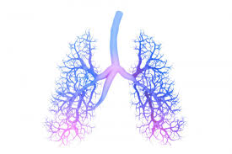
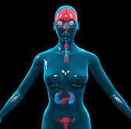
PULMONARES
Sd sarcoidosis-like
Neumatosis , perforación
Neumonitis
DIGESTIVAS
ENDOCRINAS
Colitis
Hepatitis, pancreatitis
OTRAS
Tiroiditis
Hipofisitis
Aumento de densidad grasa retroperitoneal
miositis
Notes:
Pueden producir clínica evidente ( colitis, hipofisisitis, neumonitis ) o ser silentes ( adenopatías en sarcoidosis like, focos de realce intramuscular anormal sugestivos de miosistis o aumento de densidad de la grasa retroperitoneal)
-The disease control rate, including those who achieved complete response, partial response, or stable disease according to RECIST1.1, was 55% in the group with radiologic manifestations of immune-related adverse events compared to 10% in the group without immune-related adverse events , indicating the association between radiologic manifestations of immune-related adverse events and improved tumor response and disease control

Slide 30
neumonitis
neumonía organizada (65%)
Neumonitis por HS(10%)
Neumonía intersticial aguda (10%)
NINE (15%)
baja frecuencia, pero grave y potencialmente mortal
> incidencia si asma/ EPOC (5%) y RT torácica (6%)
patrones radiológicos habituales de las neumonías intersticiales
patrón + frec : neumonía organizada
+ grave: neumonía intersticial aguda
Respuesta al tratamiento variable:
Corticoides orales
Ingreso UCI e intubación
Notes:
“neumonitis flare”: recurrencia neumonitis depués de completar el ciclo de corticoesteroides y SIN volver a administrar el tratamiento IT, representando un fenómenos de "neumonitis flare", que indica un mecanismo inmunológico complejo para la neumonitis
+ frec en pacientes tratados con with PD-1/PD-L1 inhibitors
Causa de muerte en estadios tempranos de los ensayos de ahí su importancia
recurrencia de la neumonitis con el mismo patrón radiológico una vez suspendido el tratamiento con corticoides y sin que se reintroduzca la IT (neumonitis recurrente por mecanismo autoinmune basal)
+ frecuente y + grave en pacientes con IT combinada

Slide 31
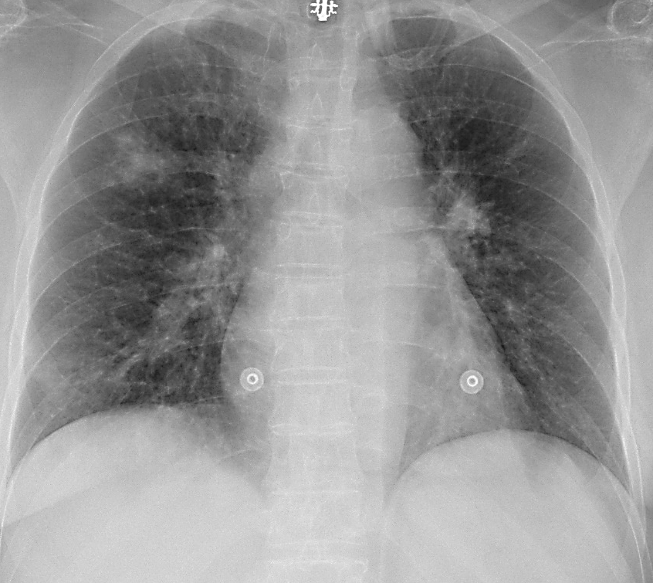
neumonitis
Melanoma con nivolumab
Ezponda ECR 2019 DOI: 10.26044/ecr2019/C-1706
Notes:
Melanoma con nivolumab, que a las 4semanas de iniciar tratamiento: febrícula y tos
- Patrón neumonía organizada
-Patrón de opacidades en vidrio deslustrado y con broncograma en lóbulos superiores… a los 3 días: patrón de lesión alveolar difusa, micrón negativa y muerte

Slide 32
sarcoidosis like
Asintomático y autolimitado sin tratamiento
Adenopatías mediastínicas e hiliares
Reto diagnóstico
mayoría de los pacientes con IT enf. avanzada y hace sospechar progresión de la enfermedad: biopsia o seguimiento
PET: adenopatías pueden ser hipermetabólicas ( =tumorales)
Correlacionar con estado del paciente y con progresión de la enfermedad en otras localizaciones
Nishino et al. Radiology 2019; 290:9–22
Notes:
5-7% de los pacientes con melanoma que reciben tratamiento con ipilimumab.
Histología: inflamación granulomatosa con distribución interlobulillar, peribronquial y subpleural
No confundir con progresión, valorar la necesidad de biopsia

Slide 33
colitis
Muy frec con ipilumab, 6-7 semanas
Hasta el 70% se diagnostican en estudios de seguimiento en pacientes asintomáticos
2 patrones
Colitis difusa (75%): corticoides
Colitis segmentaria asociada a diverticulosis (25%): corticoides +ATB
Importante diagnóstico precoz para evitar complicaciones
Perforación (1%), muerte
Notes:
Afecta con más frecuencia al colon descendente

Slide 34
colitis
Melanoma con ipilumab
Colitis segmentaria
Colitis difusa
Nishino et al. European Journal of Radiology 84 (2015) 1259–1268
Notes:
Melanoma estadio iV con ipilumab con colitis difusa autoinmune: muy importante diagnosticarla precozmente y relacionarla con efecto adverso al tratamiento para que se beneficie de un tratamiento corticoideo y no categorizarla de inicio como colitis infecciosa ya que la evolución sería muy tórpida.​

Slide 35
Ca pulmón con nivoluma: realce tardío en segmentos inf-lateral medial y apical inferior
miocarditis
Muy rara ( 0.27%)
> frecuencia en pacientes con nivolumab + ipilimumab
RM:
realce tardío de gadolinio con patrón miocarditis-like
edema miocárdico
A. Ezponda. ECR 2019. The immunologic era in oncologic imaging

Slide 36
tiroiditis
Adenocarcinoma pulmón con nivolumab
Bustos Fiore et al. Radiología 2019 Vol 61: 91-180
Notes:
55 anos ˜ de edad con adenocarcinoma pulmonar y metástasis pulmonares con hipotiroidismo en relación con tiroiditis autoinmune tras 5 ciclos de nivolumab. A) Imagen axial de tomografía computarizada (TC) de tórax con ventana de mediastino en la que se observa edema y disminución difusa de la densidad de la glándula tiroides (flechas blancas). B) Imagen axial de TC de tórax con ventana de mediastino 3 meses antes con visualización de la glándula tiroides de características normales

Slide 37
hipofisitis
10%–13% melanoma con ipilimumab
Infiltración de la hipófisis por linfocitos T
Cefalea y fatiga. Muy raro: afectación campo visual
RM:↑ tamaño hipófisis con focos hipointensos mal definidos
Bronstein et al. AJR( 2011)197:992-1000
Notes:
Resolución del aumento de tamaño de la glándula y resolución de los síntomas....la rm tiene un papel importante en la deteccion y monitorización de este efecto adverso
Ipilimubab en paciente con melanoma metastásico: 7 semanas dp de inicio ttram
-
67-year-old man with melanoma, intractable headaches, and laboratory evidence of panhypopituitarism. Gadolinium-enhanced T1-weighted MR images (left and center) show diffusely enlarged hypophysis with ill-defined small hypoenhancing areas (arrows). PET image (right) shows FDG-avid hypophysis Posteriormente la bq demostró datos de hipopituitarismo central e insuficiencia adrenal secundaria.
Tratamiento con prednisona y disminución de tamaño de la glándula.
-h melanoma treated with ipilimumab reported that male sex and older age were risk factors for immune-related hypophysitis
La afectación del campo visual es más frecuente en los pacientes con hipofisitis linfocítica de otras etiologías
9 semanas de media

Slide 38
aumento densidad grasa retroperitoneal
Infiltración de linfocitos de la grasa
no confundir con carcinomatosis
Bronstein et al. AJR( 2011)197:992-1000
Notes:
( DCHA)67-year-old man with melanoma. Contrast-enhanced CT scan shows diffuse opacity of retroperitoneal fat (large arrow) and thickening (small arrow) of walls of renal pelvis after 2 months of anti–CTLA-4 therapy. Nearly complete resolution was found after 3 months of steroid treatment
( IZQ) —37-year-old man with melanoma. Contrast-enhanced CT scans show diffuse opacity of abdominal retroperitoneal fat (arrows, top) and pelvic fat (large arrows, bottom) and patchy haziness of subcutaneous fat (small arrow, bottom) after 16 months of anti–CTLA-4 treatment. Opacities progressed for 5 months and spontaneously regressed within 1 year with no steroid therapy.

Slide 39
Habitual
Ideal
Imprescindible
Ca de pulmón ( adeno? Escamoso?). Inicio del tratamiento, estudio basal, QT, IT?????
Información específica respecto al tipo de tumor, fecha inicio del tratamiento, fecha basal, tipo tratamiento , nº ciclos
( legible)
Informe estructurado implementado e integrado en los sistemas de tecnología e información de los hospitales y de los servicios de radiología (HIS y RIS)
Plantilla con medidas de lesiones diana, no diana y % de variación, con imágenes clave
Informes radiológicos no estandarizados ni consensuados con respecto a la información que deben contener.
No conclusión
“Podría haber aumentado…”
Comparativo con estudio basal y previo
Informe estructurado y estandarizado
comparativa entre radiólogos y monitorización del tratamiento

Slide 40
Notes:
En general, los sistemas de información tecnológica solo aceptan informes narrativos de texto sin la posibilidad de poder integrar campos independientes o imágenes insertadas, que son cruciales para la interpretación del texto. para poder integrar plantillas estandarizada

Slide 41
Habitual
Ideal
Imprescindible
Ca de pulmón ( adeno? Escamoso?). Inicio del tratamiento, estudio basal, QT, IT?????
Información específica respecto al tipo de tumor, fecha inicio del tratamiento, fecha basal, tipo tratamiento , nº ciclos
( legible)
Informe estructurado implementado e integrado en los sistemas de tecnología e información de los hospitales y de los servicios de radiología (HIS y RIS)
Plantilla con medidas de lesiones diana, no diana y % de variación, con imágenes clave
Informes radiológicos no estandarizados ni consensuados con respecto a la información que deben contener.
No conclusión
“Podría haber aumentado…”
Comparativo con estudio basal y previo
Informe estructurado y estandarizado
comparativa entre radiólogos y monitorización del tratamiento

Slide 42
Sin cambios
Sin cambios
Sin cambios
Upps!
Estudio comparativo de nódulo pulmonar
Vilanova JC. Radiología. 2018;60(S1):36-42

Slide 43
Habitual
Ideal
Imprescindible
Ca de pulmón ( adeno? Escamoso?). Inicio del tratamiento, estudio basal, QT, IT?????
Información específica respecto al tipo de tumor, fecha inicio del tratamiento, fecha basal, tipo tratamiento , nº ciclos
( legible)
Informe estructurado implementado e integrado en los sistemas de tecnología e información de los hospitales y de los servicios de radiología (HIS y RIS)
Plantilla con medidas de lesiones diana, no diana y % de variación, con imágenes clave
Informes radiológicos no estandarizados ni consensuados con respecto a la información que deben contener.
No conclusión
“Podría haber aumentado…”
Comparativo con estudio basal y previo
Informe estructurado y estandarizado
comparativa entre radiólogos y monitorización del tratamiento

Slide 44
para recordar
La IT introduce nuevos patrones de respuesta tumoral
Pseudoprogresión en <10%
Criterios de respuesta clásicos pueden no ser los adecuados para monitorizar la respuesta en todos los pacientes
RECIST 1.1 puede infraestimar el beneficio de la IT hasta en 10-15%
Las reacciones adversas son frecuentes y pueden simular progresión tumoral
Estudios de imagen molecular podrían ser prometedores para la selección de pacientes respondedores
Notes:
1.tiliza la respuesta inmune en el tratamient del cáncer, a difrencia de los tratamientos oncológicos tradicionales que combaten directamente las células tumorales

Slide 45
gracias

